Slide 1




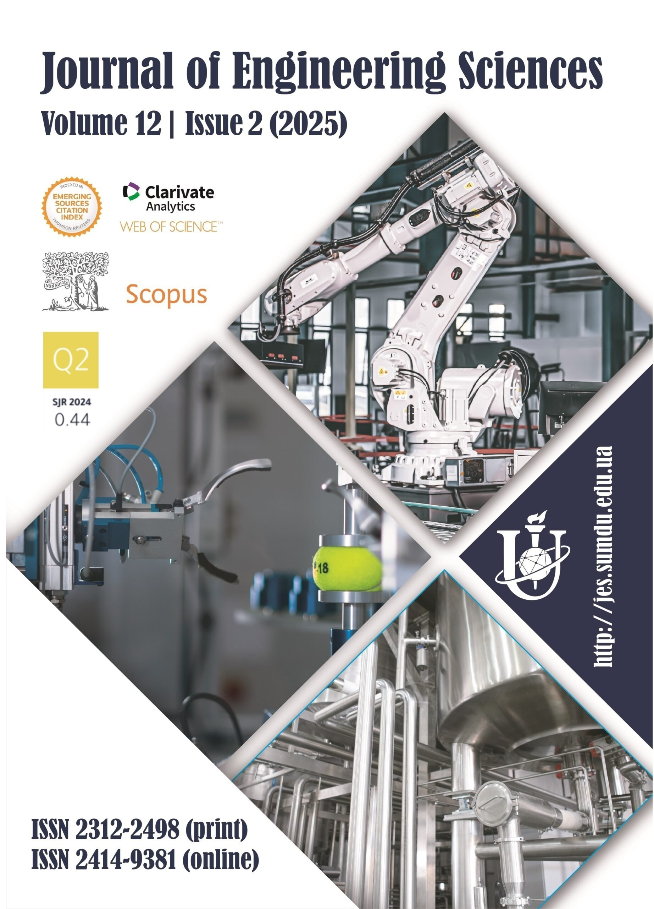








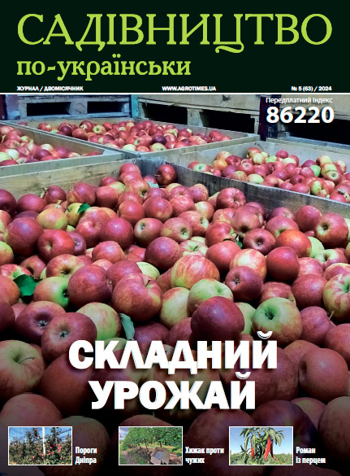



______ ______
НАУКОВА БІБЛІОТЕКА
ТДАТУ
У ВИРІЇ ІНФОРМАЦІЇ: ПЕРІОДИЧНІ ВИДАННЯ (ЕЛЕКТРОННІ)
Віртуальна виставка

Slide 2




Пропонуємо Віртуальну виставку
періодичних видань
Віртуальна виставка періодичних видань – це онлайн-демонстрація підібраних та систематизованих електронних та електронних версій періодичних видань, які доступні користувачам дистанційно в мережі Інтернет.
Виставка пропонує ознайомитись з періодикою аграрного, технічного, економічного та інших напрямків, які будуть корисні викладачам і здобувачам.

Slide 3





АГРАРНІ
Сторінки журналів - це майданчик, де зустрічаються знання науковців та практичний досвід українських та європейських аграріїв.
AGROEXPERT – електронне щомісячне науково-практичне видання, в якому поєднано досвід аграріїв України та Європи. На сторінках журналу науковці та практики діляться досвідом у різних галузях сільськогосподарського виробництва: рослинництво та захист рослин; насінництво і селекція; плодоовочівництво; тваринництво; техніка – грунтообробна, збиральна.
Посилання на сайт журналу:
https://agroexpert.ua/

Slide 4



ВІСНИК АГРАРНОЇ НАУКИ – щомісячний науково-теоретичний журнал, заснований Національною академією аграрних наук України. Видання публікує результати сучасних досліджень і практичний досвід у різних галузях агропромислового виробництва: землеробство і рослинництво; тваринництво та ветеринарна медицина; селекція і генетика; агроекологія та меліорація; переробка і зберігання сільськогосподарської продукції; аграрна техніка й економіка. На сторінках журналу науковці та практики діляться новітніми розробками й технологіями, що сприяють розвитку аграрного сектору України.
Посилання на сайт журналу:
https://agrovisnyk.com/index.php/agrovisnyk

Slide 5



ПРОПОЗИЦІЯ – інформаційний щомісячник, український журнал з питань агробізнесу, в якому поєднано аналітичний підхід, практичний досвід та огляд ринків. На сторінках журналу розглядаються такі теми: економіка та агроринки; агроменеджмент; рослинництво та захист рослин; машини й обладнання; зберігання та переробка; тваринництво і ветеринарія; а також рубрика «Гаряча лінія» для читачів.
Посилання на сайт журналу:
https://propozitsiya.com/zhurnal-propozytsiya

Slide 6
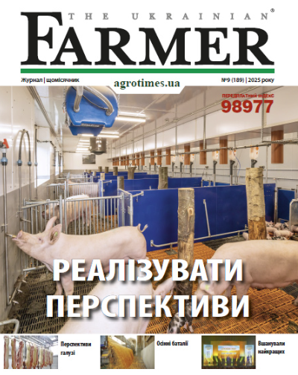

THE UKRAINIAN FARMER – щомісячний журнал для керівників аграрних підприємств та фахівців галузі, у якому поєднано аналітику, досвід та практичні рішення для агробізнесу. На сторінках видання висвітлюються теми: системи землеробства і рослинництва; захист рослин; сільськогосподарська техніка; тваринництво; будівництво та інфраструктура на селі; економіка зберігання і логістика; інновації та управління підприємством.
Посилання на сайт журналу:
https://agrotimes.ua/magazine/the-ukrainian-farmer/

Slide 7


AGRO TESTMACHINERY – до 2025 року журнал виходив під назвою «Техніка і технології АПК». Це квартальне науково-практичне видання, присвячене аграрній техніці, сучасним технологіям та інноваціям, що ґрунтується на результатах дослідної роботи у сфері сільського господарства.
На його сторінках науковці, фахівці та виробники діляться досвідом і результатами досліджень у таких напрямках: державна аграрна політика та агровектор; тенденції розвитку в країнах ЄС; агротехніка й обладнання; технологічні випробування та тести (AgroTest); інноваційні агротехнології; сучасне тваринництво; події аграрного світу – виставки, конференції та інші заходи.
Посилання на сайт журналу:
https://www.ndipvt.com.ua/projournal.html

Slide 8
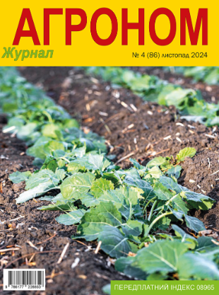

АГРОНОМ – науково-виробничий журнал, який виходить 4 рази на рік.
Журнал присвячений сучасному вирощуванню сільськогосподарських культур із повним циклом технологій – від насіння до збору врожаю та зберігання.
На сторінках «Агронома» спеціалісти та науковці діляться досвідом і рекомендаціями в таких галузях: агрономія і землеробство; захист рослин; агрохімія та добрива; насінництво та селекція; агротехніка; зберігання продукції.
Журнал надає консультативно-інформаційну підтримку аграріям, зокрема господарствам, які прагнуть застосовувати передові технології рослинництва.
Посилання на сайт журналу:
https://www.agronom.com.ua/

Slide 9


АГРОСВІТ – науково-практичне фахове видання, в якому публікуються матеріали з економічних, управлінських і організаційно-правових аспектів аграрного сектору. На сторінках журналу розглядаються теми: економічна безпека аграрних підприємств; земельні ресурси і землекористування; управління агробізнесом; фінансовий менеджмент; інноваційні стратегії та цифрова трансформація; продовольча безпека; методика та теорія обліку й аудиту в агросфері.
Посилання на сайт журналу:
https://nayka.com.ua/index.php/agrosvit

Slide 10


АГРАРНІ ІННОВАЦІЇ – рецензований науково-практичний журнал, який виходить шість разів на рік. У виданні публікуються теоретичні та практичні статті з аграрних наук і продовольства, а також оглядові й дискусійні матеріали.
На сторінках журналу науковці та практики діляться досвідом, напрацьованим у таких галузях: землеробство, меліорація, обробіток ґрунту, удобрення; вирощування зернових і інших сільськогосподарських культур, рослинництво; селекція і насінництво; економіка агровиробництва; екологія, захист і карантин рослин.
Посилання на сайт журналу:
http://agrarian-innovations.izpr.ks.ua/index.php/agrarian/homepage

Slide 11


ЗЕМЛЕРОБСТВО ТА РОСЛИННИЦТВО: ТЕОРІЯ І ПРАКТИКА – науково-теоретичний журнал, який випускається 4 рази на рік.
Журнал охоплює актуальні питання сучасної аграрної науки та практики, особливо в галузях землеробства й вирощування рослин. На сторінках видання науковці та практики публікують дослідження і огляди в таких напрямах: меліорація, землеробство, ґрунтознавство, агрохімія; сільськогосподарська мікробіологія, агроекологія; рослинництво, кормовиробництво, луківництво; селекція, насінництво, генетика та біотехнологія.
Журнал видається українською та англійською мовами. До лютого 2020 року журнал мав назву «Землеробство».
.
Посилання на сайт журналу:
https://zemlerobstvo.com/naukovi-vidannya/naukovo-teoretichnij-zhurnal-zemlerobstvo-ta-roslinnitstvo-teoriya-i-praktika/

Slide 12
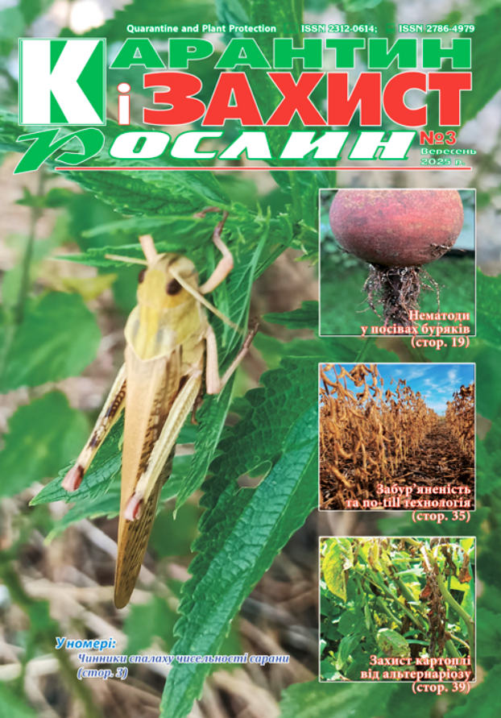

КАРАНТИН І ЗАХИСТ РОСЛИН – науково-виробничий журнал, що виходить 4 рази на рік, який видає Інститут захисту рослин НААН України.
У журналі публікуються наукові результати та практичні рекомендації з таких напрямів: захист сільськогосподарських культур від шкідників, хвороб та бур’янів; карантинні об’єкти; методи й засоби захисту рослин; екологічні аспекти; біометоди контролю; прогнозування фітосанітарного стану рослин.
.
Посилання на сайт журналу:
https://kr.ipp.gov.ua/index.php/journal

Slide 13


ОВОЧІ ТА ФРУКТИ – всеукраїнське аграрне інформаційне-видання, яке виходить 1 раз на місяць, і призначене для овочівників, садівників, фермерів та інших фахівців садово-городницького напрямку.
На сторінках журналу публікуються: сучасні технології вирощування овочевих, плодово-ягідних культур; новини зі світових селекційних центрів, інститутів, фірм; інформація про сортове розмаїття та помологічні (садово-помологічні) особливості культур; практичні поради щодо будівництва та ефективного використання теплиць і парників; технології зберігання та переробки овочів і фруктів; рекомендації з вибору садово-городнього інвентарю.
Посилання на сайт журналу:
https://www.pro-of.com.ua/

Slide 14


САДІВНИЦТВО ПО-УКРАЇНСЬКИ – спеціалізований журнал для садівників-практиків та професіоналів аграрної сфери, присвячений сучасним технологіям інтенсивного садівництва. Видання орієнтоване на фермерів, власників садів, виробників плодово-ягідної продукції, виноградарів та консультантів галузі.
На сторінках журналу висвітлюються актуальні теми: закладання та догляд за інтенсивними садами; сучасні технології вирощування зерняткових і кісточкових культур; ягідництво та горіхівництво; особливості підбору сортів і підщеп; біологічні та хімічні методи захисту рослин; удобрення й агрохімія; технології зберігання та переробки врожаю.
Видання знайомить читачів із новітніми підходами у садівництві, досвідом українських і зарубіжних фахівців, аналізом ринку плодово-ягідної продукції та інноваційними рішеннями для ефективного ведення господарства.
Посилання на сайт журналу:
https://agrotimes.ua/magazine_number/sadivnycztvo-po-ukrayinsky-serpen-2025/

Slide 15



САДІВНИЦТВО ТА ОВОЧІВНИЦТВО. ТЕХНОЛОГІЇ ТА ІННОВАЦІЇ – спеціалізований український журнал для професіоналів садівничого й овочевого бізнесу, який виходить у складі медіагрупи «Технології та Інновації».
Журнал охоплює такі напрямки: нові технології вирощування садових та овочевих культур, ягід, горіхів і винограду; створення насаджень, догляд, захист рослин, підживлення і агрохімія; переробка, заморожування, зберігання і пакування плодово-ягідної та овочевої продукції; експертиза якості; маркетингові рішення і логістика; вихід на внутрішній та зовнішній ринки; інтерв’ю з фахівцями, репортажі з підприємств; презентація практик господарств; огляди сортів; прикладний бізнесовий досвід; тематичні огляди; новини – галузеві й міжнародні.
Посилання на сайт журналу:
https://techhorticulture.com/

Slide 16
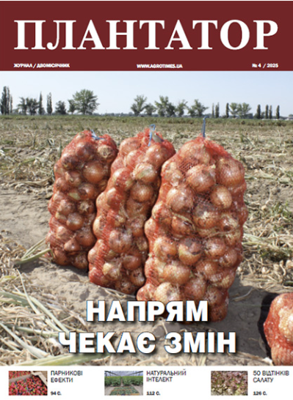

ПЛАНТАТОР – журнал українських господарів та справжніх плантаторів. Видання орієнтоване на фермерів, власників присадибних і дачних ділянок, садівників та городників. На його сторінках публікуються актуальні сезонні поради щодо ефективного ведення господарства, вирощування овочів, ягід і фруктів, організації догляду за ґрунтом та рослинами.
Окрім практичних рекомендацій, журнал висвітлює теми: сучасні сорти та гібриди овочевих культур; технології вирощування у відкритому та закритому ґрунті; захист рослин від шкідників і хвороб; органічне землеробство; зберігання та переробка врожаю; використання техніки та інвентарю в малому і середньому господарстві.
«Плантатор» є надійним помічником для тих, хто прагне підвищити врожайність, впроваджувати нові технології й ефективно організовувати роботу на землі.
Посилання на сайт журналу:
https://agrotimes.ua/magazine/plantator/

Slide 17

СІЛЬСЬКОГОСПОДАРСЬКІ МАШИНИ – науково-технічне фахове видання, засноване Луцьким національним технічним університетом. Орієнтований на науковців, інженерів-агроінженерів, аспірантів і практиків у галузі машинобудування та агроінженерії.
Журнал публікується 1 раз на рік та видається у друкованому й електронному форматах. На сторінках «Сільськогосподарських машин» публікуються: теоретичні та експериментальні дослідження у галузі агроінженерії і сільськогосподарського машино-будування; матеріали з IT-технологій у сільському господарстві та відновлюваних джерел енергії; оглядові статті про сучасні тенденції та інновації в машинобудуванні, аграрній техніці.
Посилання на сайт журналу:
https://eforum.lntu.edu.ua/index.php/jurnal32/about

Slide 18
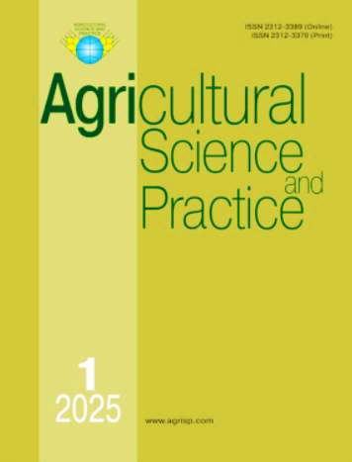

AGRICULTURAL SCIENCE AND PRACTICE – міжнародний науковий журнал, який видається Державною видавничою установою «Аграрна наука» Національної академії аграрних наук України.
Журнал публікує 3 рази на рік. На сторінках видання публікуються: результати фундаментальних та прикладних досліджень у галузях агрономії, біології, біотехнології, біоінженерії й ветеринарної медицини; оглядові статті (глибокі літературні огляди) та короткі повідомлення; матеріали виключно нові, раніше непропубліковані.
Всі тексти англомовних статей у електронній версії доступні для читачів; ліцензія – Creative Commons Attribution-NonCommercial-NoDerivatives 4.0 International.
Посилання на сайт журналу:
https://www.agrisp.com/index.php/agrisp/main

Slide 19

МАЙСТЕРНЯ АГРАРІЯ – це аудиторно-практичне та інформаційне видання/комплекс ініціатив компанії Syngenta, орієнтований на аграріїв, виробників сільськогосподарської продукції, агрономів і технологів господарств. Видання поєднує в собі журнал з цікавими статтями, конференції, польові тури («Їдемо в поля»), демонстраційні покази технологій та продуктів.
На сторінках «Майстерні Аграрія» охоплюються такі теми: новинки агротехнологій, продукти компанії Syngenta – насіння, засоби захисту рослин (гербіциди, фунгіциди тощо); практичні поради щодо вирощування польових культур – кукурудзи, соняшника, сої, зокрема стійкі до хвороб гібриди, адаптовані до умов зовнішніх стресів, екологічних або кліматичних викликів; захист рослин і фітосанітарні ризики, рекомендації по застосуванню ЗЗР, протруювання насіння, інсектициди й фунгіциди; навчальні події: конференції, семінари, філд-тури, демонстраційні стадії технологій на полях господарств, обмін досвідом між виробниками і спеціалістами.
Посилання на сайт журналу:
https://www.syngenta.ua/zhurnal-maysternya-agrariya

Slide 20


MANAGEMENT – рецензований науковий журнал з відкритим доступом, який виходить 2 рази на рік. Журнал призначений для публікації оригінальних, інноваційних, теоретичних та практичних досліджень у галузях менеджменту та суміжних економічних наук.
У журналі публікуються матеріали з таких напрямків: загальний менеджмент, стратегічне управління, управління підприємством; економіка, міжнародні економічні відносини; маркетинг, торгівля та біржова діяльність; фінанси, банківська справа, страхування; публічне управління та адміністрування, розвиток підприємництва і інновацій.
Посилання на сайт журналу:
https://menagement.knutd.edu.ua/

Slide 21
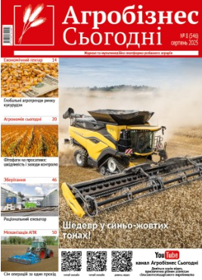

АГРОБІЗНЕС СЬОГОДНІ – журнал та мультимедійна платформа успішного аграрія, виходить з 2001 року.
Видання орієнтоване на керівників та фахівців підприємств АПК – агрономів, зоотехніків, менеджерів середнього і вищого рівня, а також інших, хто приймає рішення в аграрному бізнесі.
На сторінках «Агробізнес Сьогодні» публікуються: оперативні матеріали та новини АПК – ситуація на ринках, законодавство, зміни в податковій чи регуляторній сфері; аналітичні матеріали: огляди технологій, агрономічні статті, ветеринарія, тваринництво, інновації та техніка; управлінські теми та менеджмент підприємств аграрного сектору; економічні аспекти агробізнесу; фермерські кейси; ефективне використання ресурсів; маркетинг в агросфері; ризик-менеджмент.
Посилання на сайт журналу:
https://agro-business.com.ua/

Slide 22




ТЕХНІЧНІ. ЕНЕРГЕТИКА
ВІДНОВЛЮВАЛЬНА ЕНЕРГЕТИКА – науково-прикладний журнал, що виходить щоквартально, у якому висвітлюються сучасні теоретичні та практичні дослідження у галузі відновлюваних джерел енергії. Видання адресовано науковцям, інженерам, фахівцям енергетичної галузі, технологам і підприємствам, зацікавленим у розвитку зеленої енергетики в Україні.
На сторінках журналу публікуються матеріали з таких напрямків: сонячна енергетика; енергія вітру; геотермальна енергетика; біоенергетика; системи акумулювання енергії, комплексне використання джерел, моделювання енергосистем; екологічний та соціальний вплив відновлюваної енергетики; регуляторні та законодавчі аспекти.
Посилання на сайт журналу:
https://ve.org.ua/index.php/journal

Slide 23

ТЕХНІКА, ЕНЕРГЕТИКА, ТРАНСПОРТ АПК – науково-технічне фахове видання, що видається Вінницьким національним аграрним університетом. Орієнтоване на дослідників, інженерів, технічних спеціалістів та практиків, які працюють у аграрному секторі, зокрема з машинним забезпеченням, енергетикою та транспортом у контексті АПК.
Журнал публікує матеріали за напрямами: розробка, модернізація і обслуговування сільськогосподарської техніки та машин; енергетичні технології в агропромисловому виробництві: оптимізація витрат енергії, впровадження енергоощадних рішень, біоенергетика, альтернативні джерела енергії; транспортні технології в АПК: перевезення продукції, логістика, ефективність транспорту; математичне моделювання, автоматизація технологічних процесів і діагностика технічних систем.
Посилання на сайт журналу:
http://tetapk.vsau.org/

Slide 24



ТЕХНІКА ТА ЕНЕРГЕТИКА / Machinery & Energetics – науковий журнал, що видається Національним університетом біоресурсів і природокористування України. Видання присвячене публікації актуальних досліджень у перетині машинобудування та енергетики, зокрема з контекстом АПК, техніки та енергозбереження.
У журналі публікуються статті теоретичного, експериментального та методичного характеру, які мають як практичне, так і теоретичне значення для аграрного виробництва і суміжних галузей. Основні напрями: розробка, вдосконалення і експлуатація сільськогосподарських машин та машинобудування в АПК; енергетика в агропромисловому секторі – виробництво, передача, ефективне використання енергії; енергозбереження, енергоефективні технології; комп’ютерно-інтегровані технології, системи управління, автоматизація; теоретичні моделі і статистична обробка даних, які мають прикладний характер.
Посилання на сайт журналу:
https://technicalscience.com.ua/uk

Slide 25


ЕЛЕКТРОТЕХНІКА І ЕЛЕКТРОМЕХАНІКА – науково-практичний журнал, що видається Національним технічним університетом «Харківський політехнічний інститут». Видання відкритого доступу з технічних наук в сфері електротехніки, електроенергетики та електромеханіки.
Журнал публікує оригінальні і обґрунтовані результати завершених наукових досліджень електрофізичних процесів в електротехнічних, електромеханічних та електроенергетичних пристроях, установках та системах з метою створення нових та вдосконалення наявних пристроїв, установок та систем з покращеними техніко-економічними та екологічними показниками. Тематика журналу охоплює такі рубрики, як: теоретична електротехніка; техніка сильних електричних та магнітних полів, інженерна електрофізика; електричні машини та апарати; електротехнічні комплекси та системи; промислова електроніка; електроізоляційна та кабельна техніка; електричні станції, мережі і системи.
Посилання на сайт журналу:
http://eie.khpi.edu.ua/

Slide 26

ЖУРНАЛ ІНЖЕНЕРНИХ НАУК / Journal of Engineering Sciences – рецензоване наукове видання відкритого доступу, яке виходить двічі на рік. Журнал призначений для представлення результатів сучасних досліджень у галузі інженерії, машинобудування, хімічної інженерії та матеріалознавства.
На його сторінках висвітлюються актуальні проблеми високотехнологічного виробництва, розвиток інноваційних інженерних рішень і технологій майбутнього.
Посилання на сайт журналу:
https://jes.sumdu.edu.ua/uk/

Slide 27
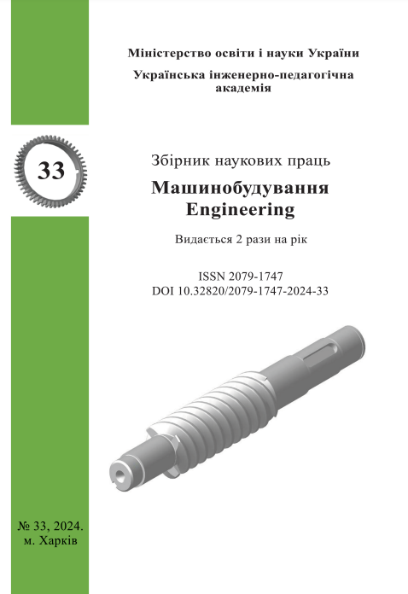

МАШИНОБУДУВАННЯ / Engineering – науково-технічне збірник / журнал, присвячений питанням машинобудування й інженерних технологій. Видання призначене для науковців, інженерів, аспірантів, студентів і практиків, зацікавлених у розвитку машинобудівної галузі, проектування, технологічного вдосконалення та застосування новітніх матеріалів.
На його сторінках висвітлюються актуальні питання в області механічної обробки сучасних матеріалів із застосуванням високопродуктивних технологій, нових методів і вимірювальних приладів для контролю якості оброблених поверхонь і високоефективних ріжучих інструментів, метрології та інформаційно-вимірювальної техніки.
Посилання на сайт журналу:
https://jmash.uipa.edu.ua/index.php/jMASH

Slide 28


ТЕХНІЧНА ІНЖЕНЕРІЯ – науково-технічний журнал, що виходить двічі на рік. Видання призначене для науковців, інженерів, аспірантів, студентів та практиків, які працюють у галузі технічних наук.
На сторінках журналу публікуються сучасні напрямки і результати досліджень у таких сферах: автомобільний транспорт; галузеве машино-будування; прикладна механіка; автоматизація та комп’ютерно-інтегровані технології; інженерія програмного забезпечення; метрологія й інформаційно-вимірювальна техніка; телекомунікації та радіотехніка; гірництво.
Посилання на сайт журналу:
https://ten.ztu.edu.ua/

Slide 29


СВІТЛОТЕХНІКА ТА ЕЛЕКТРОЕНЕРГЕТИКА – міжнародний науково-технічний журнал відкритого доступу, що виходить тричі на рік. Заснований у 2002 році Харківським національним університетом міського господарства імені О. М. Бекетова.
На сторінках журналу публікуються оригінальні наукові дослідження, оглядові статті та технічні повідомлення авторів із різних країн. Видання зосереджене на проблематиці енергетики, енергетичних ресурсів та електротехніки, створюючи платформу для дослідників, науковців, інженерів і практиків галузі з метою поширення знань та розвитку інноваційних підходів.
Посилання на сайт журналу:
https://lepe.kname.edu.ua/index.php/lepe/uk/about

Slide 30


ЕНЕРГЕТИКА: ЕКОНОМІКА, ТЕХНОЛОГІЇ, ЕКОЛОГІЯ – наукове фахове видання України, яке виходить чотири рази на рік. Заснований Національним технічним університетом України «Київський політехнічний інститут імені Ігоря Сікорського». Видання призначене для науковців, інженерів, аспірантів, фахівців у галузі енергетики, екології та технологій енерговикористання.
На сторінках журналу публікуються оригінальні наукові дослідження, оглядові статті та технічні повідомлення з таких напрямків: глобальні проблеми енергетики та енергетична безпека; енергетика сталого розвитку; міжгалузеві проблеми в паливно-енергетичному секторі; енергетичні системи та комплекси; лібералізовані ринки енергії; Smart Grid системи та технології; енергоефективність та енергозбереження; енергетичний менеджмент та аудит; технології та обладнання в енергетиці; моніторинг, діагностика та керування енергетичними процесами та обладнанням; екологічні проблеми в енергетиці.
Посилання на сайт журналу:
https://energy.kpi.ua/

Slide 31


БІОЕНЕРГЕТИКА / Bioenergy – науковий журнал відкритого доступу, який видається двічі на рік. Засновник і видавець – Інститут біоенергетичних культур і цукрових буряків Національної академії аграрних наук України.
На сторінках журналу публікуються оригінальні дослідження, оглядові статті та технічні нотатки, присвячені вирощуванню енергетичних культур, технологіям виробництва біомаси, екологічним і економічним аспектам біоенергетики.
Посилання на сайт журналу:
http://be.bio.gov.ua/index

Slide 32


ЕЛЕКТРОТЕХНІКА ТА ЕЛЕКТРОЕНЕРГЕТИКА – науково-технічний журнал, який виходить два рази на рік Запорізьким національним технічним університетом. Видання призначене для викладачів, дослідників, інженерів та практиків у галузях електротехніки та електроенергетики.
На сторінках журналу публікуються матеріали з таких напрямків: теорія та практика електричних машин, апаратів і електротехнічних пристроїв; дослідження режимів роботи та експлуатації систем електроенергетики; електроапаратура, силова електроніка, електроприводи; дослідження ізоляційних матеріалів, їх властивостей під впливом електричного поля; технічні способи підвищення ефективності електросистем; діагностика та методи контролю також можуть бути темами.
Посилання на сайт журналу:
https://ee.zp.edu.ua/about

Slide 33


ЕНЕРГОТЕХНОЛОГІЇ ТА РЕСУРСОЗБЕ-РЕЖЕННЯ – науково-технічний журнал, заснований у 1960 році Інститутом газу Національної академії наук України.
Мета журналу – сприяти розвитку наукових досліджень і практичних рішень у галузі енергетики та ресурсозбереження, включаючи ефективне використання енергетичних ресурсів, впровадження енергоефективних технологій, оптимізацію процесів виробництва та переробки, розвиток відновлювальних джерел енергії, а також мінімізацію впливу на довкілля.
Архівні номери
https://etars-journal.org/index.php/journal

Slide 34
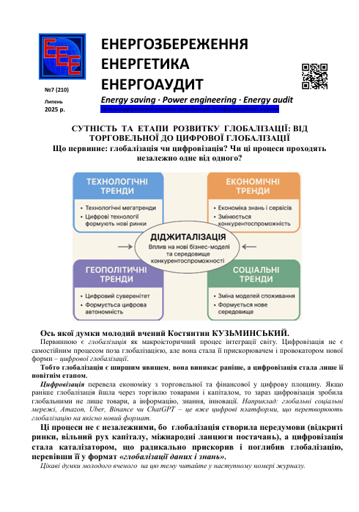

ЕНЕРГОЗБЕРЕЖЕННЯ. ЕНЕРГЕТИКА. ЕНЕРГОАУДИТ – науково‑виробничий журнал, що виходить щомісяця з 1997 року. Заснований Національним технічним університетом «Харківський політехнічний інститут» і ТОВ «Північно-східна енергетична компанія «СВЕКО».
Журнал створений з метою всебічної підтримки державної політики у сфері енергозбереження та інформування широкого кола читачів про нові наукові дослідження, актуальні проблеми та шляхи їх вирішення. На сторінках видання публікуються наукові статті, що відображають результати досліджень вчених і фахівців у галузі економіки та енергетики, спрямованих на підвищення енергоефективності.
Посилання на сайт журналу:
http://eee.khpi.edu.ua/

Slide 35
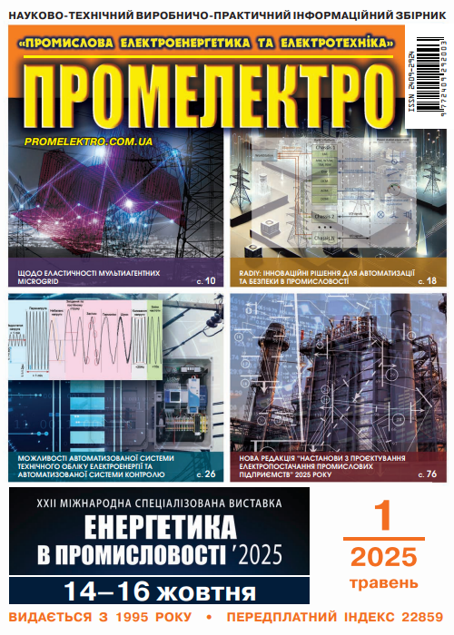

ПРОМИСЛОВА ЕЛЕКТРОЕНЕРГЕТИКА ТА ЕЛЕКТРОТЕХНІКА – науково‑технічний виробничо‑практичний інформаційний збірник, заснований у 1995 році. Видання орієнтоване на фахівців у галузях електроенергетики, енергозбереження та енергоаудиту.
Журнал відстежує тенденції галузі на світовому та національному рівні, пропагує сучасні наукові та виробничо‑практичні знання, знайомить читачів із новими технологіями та продукцією. Це допомагає керівникам, інженерам, науковцям та фахівцям у галузях промисловості, муніципального ЖКГ, електротехніки та електроенергетики залишатися в курсі сучасних світових тенденцій і обмінюватися досвідом.
Посилання на сайт журналу:
https://promelektro.com.ua/

Slide 36


ТЕХНІЧНА ЕЛЕКТРОДИНАМІКА – наукове видання відкритого доступу у сфері технічних наук, заснований у 1979 році Інститутом електродинаміки НАН України.
Журнал публікує оригінальні результати досліджень у таких галузях: теоретична електротехніка та електрофізика, перетворення параметрів електричної енергії, електромеханічне перетворення енергії, електроенергетичні системи та електротехнологічні комплекси, інформаційно-вимірювальні системи в електроенергетиці; звіти наукових конференцій, бібліографічні огляди.
Посилання на сайт журналу:
https://techned.org.ua/index.php/techned

Slide 37


ELECTRICAL POWER AND ELECTROMECHANICAL SYSTEMS / Електроенергетичні та електро- механічні системи – науковий журнал, що є правонаступником збірника наукових праць «Вісник Національного університету «Львівська політехніка». Серія: «Електроенергетичні та електромеханічні системи».
На сторінках видання висвітлюються питання теорії та проєктування електроенергетичних, електротехнічних і електромеханічних систем, створення їхніх математичних моделей і оптимізації за різними критеріями якості. Значна увага приділяється побудові систем цифрового керування, нетрадиційним способам отримання електричної енергії, а також особливим режимам роботи електричних машин, вентильним електромеханічним перетворювачам та системам.
У журналі публікуються результати розрахунків, експериментальних і математичних досліджень, статті з питань електричних та електромагнітних кіл, а також матеріали щодо досвіду експлуатації, налагодження й діагностики електротехнічних установок.
Посилання на сайт журналу:
https://science.lpnu.ua/uk/sepes

Slide 38

ENERGY ENGINEERING AND CONTROL SYSTEMS / Енергетика та системи керування – наукове фахове видання України, засноване у 2015 році на базі «Вісника Теплоенергетика. Інженерія довкілля. Автома-тизація» Національного університету «Львівська політехніка», що виходив у 1964–2014 роках.
У журналі публікуються результати завершених досліджень із науково-технічних проблем у галузі енергетики та промислових систем керування. Видання створює інформаційний простір для обміну науковими ідеями, методологіями та практичними результатами, а також для дискусій щодо нових методів, моделей і алгоритмів у сфері енергетики та систем керування.
Посилання на сайт журналу:
https://science.lpnu.ua/uk/jeecs

Slide 39

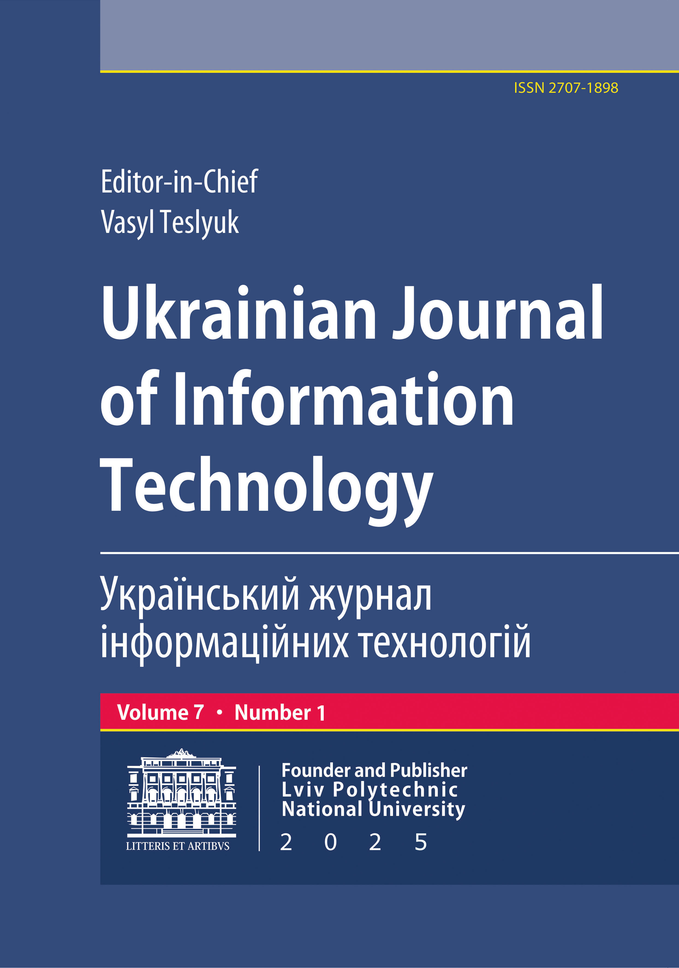

КОМП’ЮТЕРНІ НАУКИ
УКРАЇНСЬКИЙ ЖУРНАЛ ІНФОРМАЦІЙ- НИХ ТЕХНОЛОГІЙ / Ukrainian Journal of Information Technology – наукове фахове видання з відкритим доступом, яке публікується двічі на рік. Заснований у 2018 році за рішенням вченої ради Інституту комп’ютерних наук та інформаційних технологій Національного університету «Львівська політехніка».
Журнал містить такі напрями наукових досліджень: архітектура та компоненти комп'ютерних систем; моделювання інформаційних процесів і комп'ютерних систем; методи і алгоритми сучасних інформаційних технологій; інженерія програмного забезпечення.
Посилання на сайт журналу:
https://science.lpnu.ua/uk/ujit

Slide 40
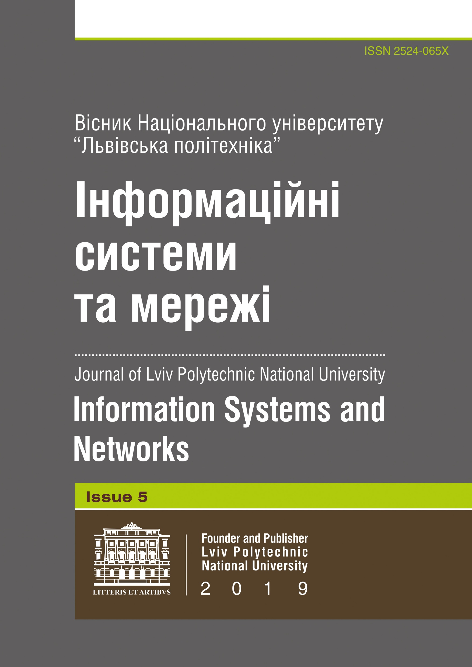

ІНФОРМАЦІЙНІ СИСТЕМИ ТА МЕРЕЖІ / Information Systems and Networks – науковий фаховий річник, який видає кафедра «Інформаційні системи та мережі» Національного університету «Львівська політехніка». Видання входить до переліку фахових видань для публікації результатів дисертаційних досліджень.
Журнал містить такі напрями наукових досліджень: архітектура та компоненти комп'ютерних систем; моделювання інформаційних процесів і комп'ютерних систем; методи і алгоритми сучасних інформаційних технологій; інженерія програмного забезпечення.
Журнал призначений для фахівців – програмістів, системних адміністраторів і аналітиків, тестувальників програмного забезпечення, науковців академічних і галузевих установ, викладачів, аспірантів і студентів вищих навчальних закладів.
Посилання на сайт журналу:
https://science.lpnu.ua/uk/sisn

Slide 41
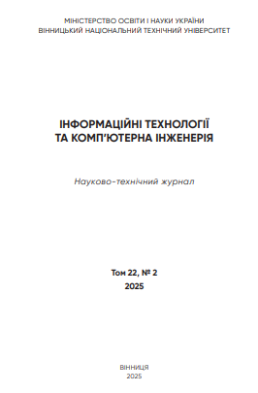

INFORMATION TECHNOLOGIES AND COMPUTER ENGINEERING / Інформа- ційні технології та комп’ютерна інже- нерія – міжнародний науково-технічний журнал, що видається Вінницьким національним технічним університетом.
Це видання з відкритим доступом публікує оригінальні дослідницькі статті, теоретичні роботи та технічні нотатки з програмної інженерії, інформатики, кібербезпеки, системного аналізу й захисту інформації, інформаційних систем і технологій, метрології та інформаційно-вимірювальних технологій, а також біомедичної інженерії.
Мета журналу – поширення актуальних результатів досліджень у зазначених галузях на глобальному й регіональному рівнях, сприяння розвитку наукової співпраці та обміну знаннями між фахівцями.
Посилання на сайт журналу:
https://itce.vn.ua/en

Slide 42
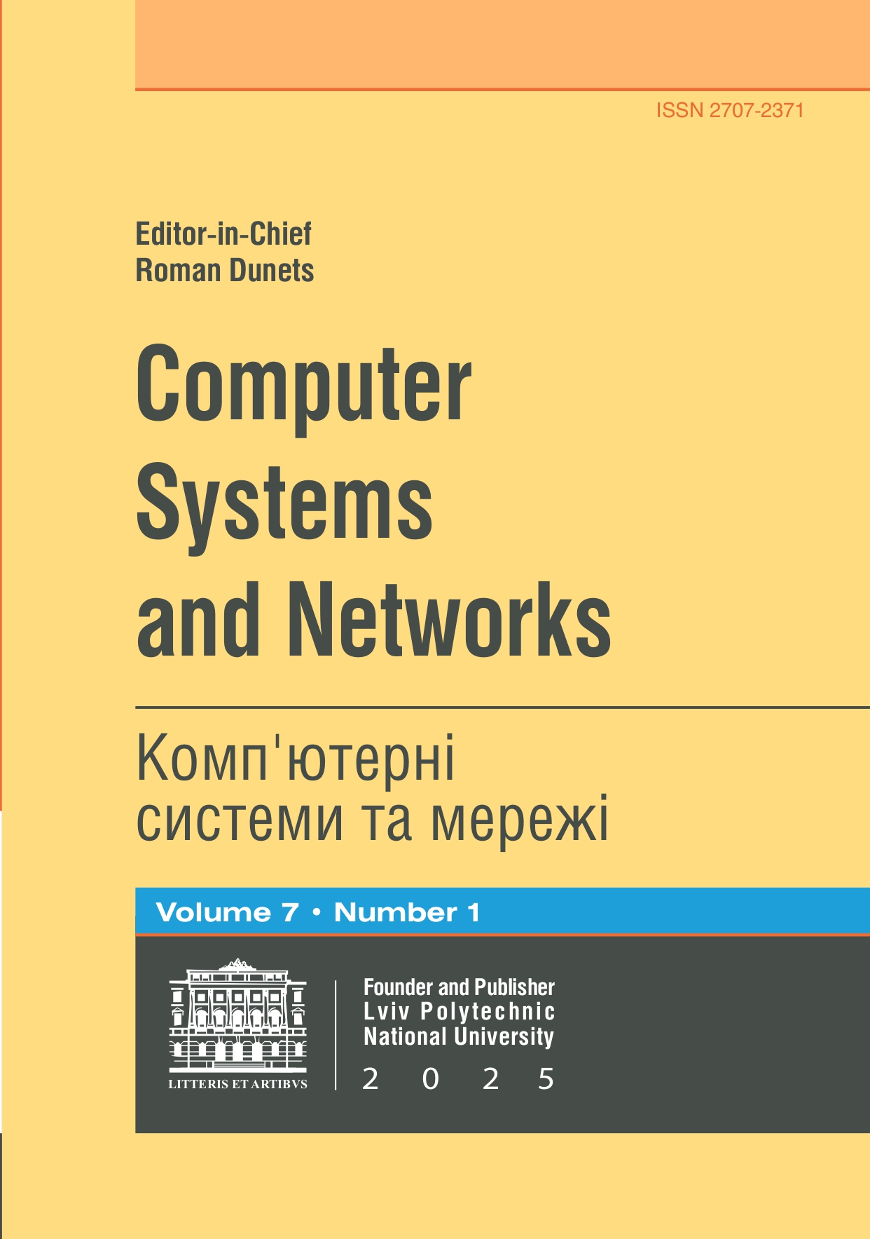

КОМП’ЮТЕРНІ СИСТЕМИ ТА МЕРЕЖІ / Computer Systems and Networks – науковий фаховий журнал, що видається Національним університетом «Львівська політехніка» та виходить один раз на рік (листопад).
Журнал публікує завершені результати досліджень у галузі комп’ютерних систем, мереж та їхніх компонентів, створюючи платформу для обміну науковими ідеями та практичними напрацюваннями.
На сторінках видання висвітлюються результати досліджень із таких напрямів: актуальні проблеми комп’ютерних систем і мереж, інформаційні технології, кіберфізичні системи, цифрове опрацювання сигналів, автоматизоване проєктування та керування, а також питання кібербезпеки й захисту інформації.
Журнал орієнтований на науковців, інженерів, аспірантів, розробників ІТ-сектору та практиків.
Посилання на сайт журналу:
https://science.lpnu.ua/uk/csn

Slide 43


БЕЗПЕКА ІНФОРМАЦІЇ – науковий фаховий журнал, який базується на кафедрі Безпеки інформаційних технологій Національного авіаційного університету. Журнал публікується регулярно (кілька разів на рік) та призначений для науковців, інженерів, аспірантів і практиків у галузі інформаційної безпеки.
Журнал публікує оригінальні дослідницькі статті, теоретичні роботи та технічні повідомлення, що стосуються захисту інформаційних систем, кібербезпеки, безпеки комп’ютерних мереж, криптографії, стеганографії, моделей управління доступом та інших актуальних тем у галузі безпеки інформації.
Посилання на сайт журналу:
https://jrnl.nau.edu.ua/index.php/Infosecurity

Slide 44
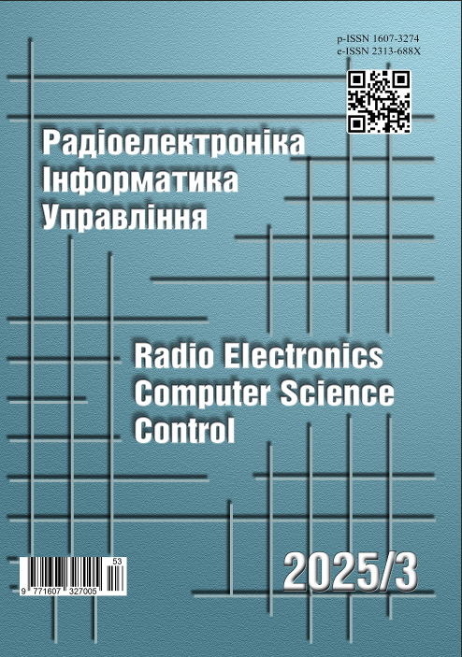

РАДІОЕЛЕКТРОНІКА, ІНФОРМАТИКА, УПРАВЛІННЯ / Radio Electronics, Computer Science, Control – науковий фаховий журнал, який видається Національним університетом «Запорізька політехніка». Журнал орієнтований на науковців, викладачів, аспірантів, інженерів та фахівців у галузях комп’ютерних наук, інформаційних технологій, радіоелектроніки та систем управління.
На сторінках видання публікуються результати завершених досліджень і прикладні розробки з таких напрямів: комп’ютерні системи та мережі, програмування та алгоритмічні методи; штучний інтелект, моделювання та аналіз процесів; інформаційні технології та обробка сигналів і зображень; радіоелектронні системи, телекомунікації та технічні засоби управління; автоматизовані та інтелектуальні системи керування.
Посилання на сайт журналу:
https://ric.zp.edu.ua/

Slide 45


РАДІОЕЛЕКТРОННІ ТА КОМП’ЮТЕРНІ СИСТЕМИ / Radioelectronic and Computer Systems – науковий фаховий журнал, що видається Національним аерокосмічним університетом імені М. Є. Жуковського «Харківський авіаційний інститут». Видання орієнтоване на науковців, інженерів, аспірантів та фахівців, які працюють у галузях комп’ютерних наук, радіоелектроніки, телекомунікацій та систем управління.
Журнал публікує результати досліджень із таких напрямів: розробка й удосконалення комп’ютерних систем та мереж; інформаційні технології та штучний інтелект; радіоелектронні засоби, системи зв’язку та телекомунікації; автоматизовані та інтелектуальні системи управління; обробка сигналів, зображень і даних; моделювання складних технічних і кіберфізичних систем.
Видання створює інформаційний простір для обміну науковими ідеями, інноваційними технологіями та практичними розробками, сприяючи розвитку сучасної радіоелектроніки та комп’ютерних технологій.
Посилання на сайт журналу:
http://nti.khai.edu/ojs/index.php/reks

Slide 46


ЦИФРОВА ПЛАТФОРМА: ІНФОРМАЦІЙНІ ТЕХНОЛОГІЇ В СОЦІОКУЛЬТУРНІЙ СФЕРІ / Digital platform: information technologies in sociocultural sphere – науковий фаховий журнал, що видається Київським національним університетом культури і мистецтв. Видання орієнтоване на науковців, викладачів, аспірантів та фахівців у галузях інформаційних технологій, комп’ютерної графіки, мультимедіа, цифрових платформ та ІТ у соціокультурній сфері.
Журнал публікує результати досліджень і практичні матеріали з таких напрямів: цифрові технології та програмне забезпечення для соціокультурних проєктів; інформаційні системи та платформи управління культурними і освітніми ресурсами; мультимедійні технології, віртуальна та доповнена реальність; цифрове моделювання, візуалізація та інтерфейси; кібербезпека та захист даних у соціокультурній сфері; інтеграція ІТ у мистецтво, освіту та культурні практики.
Видання створює платформу для обміну науковими ідеями, інноваційними методами та практичними розробками, сприяючи розвитку цифрових технологій у соціокультурній сфері.
Посилання на сайт журналу:
http://infotech-soccult.knukim.edu.ua/

Slide 47


CHIP NEWS – науково-технічний журнал, що охоплює галузі електроніки, електротехніки та автоматики. На його сторінках публікуються новини, огляди та статті технічного й аналітичного характеру, які стосуються всіх аспектів виробництва, постачання та використання продукції у цих галузях.
Журнал призначений для професійних інженерів із електронної та електротехнічної апаратури, спеціалістів з систем автоматики, технологів, фахівців, відповідальних за комплектацію виробництва, а також керівників фірм-виробників та дистрибуторів.
На його сторінках публікуються огляди, статті, схеми та рекомендації щодо застосування електронної техніки, проводиться аналіз ринку електронних компонентів, розглядаються тенденції його розвитку, економічні та правові аспекти виробництва та сертифікації виробів, а також надається інформація про дистриб’юторів і українських та зарубіжних виробників.
Посилання на сайт журналу:
https://www.chipnews.com.ua/

Slide 48


СУЧАСНІ ІНФОРМАЦІЙНІ ТЕХНОЛОГІЇ / Advanced Information Technology – науковий журнал, заснований у 2021 році Київським національним університетом імені Тараса Шевченка. Видання призначене для науковців, викладачів, аспірантів та фахівців у галузі інформаційних технологій, комп’ютерних наук, програмної інженерії та автоматизації.
Журнал публікує теоретичні та практичні результати досліджень у таких напрямках: програмна інженерія; прикладні інформаційні системи та технології; мережні та інтернет-технології; інженерія знань, штучний та обчислювальний інтелект; математичні основи інформаційних технологій; інформаційна аналітика та аналітика даних; машинне навчання та розпізнавання образів; цифрові технології управління ІТ-проєктами; розумні системи та інтернет речей.
Видання створює платформу для обміну науковими ідеями, методологіями та практичними результатами, сприяючи розвитку сучасних ІТ-технологій на регіональному та глобальному рівнях.
Посилання на сайт журналу:
https://ait.knu.ua/

Slide 49
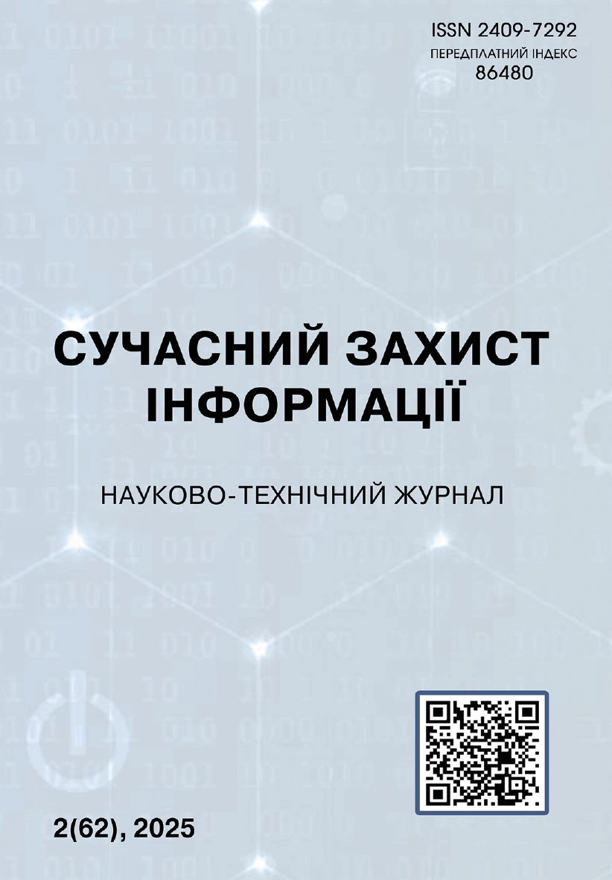

СУЧАСНИЙ ЗАХИСТ ІНФОРМАЦІЇ – науково-технічний журнал, заснований у 2010 році Державним університетом інформаційно-комунікаційних технологій. Видання орієнтоване на науковців, викладачів, аспірантів, інженерів та практиків у галузі інформаційної безпеки, кіберзахисту, комп’ютерних наук та телекомунікацій.
На сторінках журналу висвітлюються результати досліджень і прикладні розробки з таких напрямів: інформаційна та кібербезпека; захист інформації в комп’ютерних системах і мережах; криптографічні методи та засоби захисту; стеганографія та методи контролю доступу; технічні засоби захисту інформації; безпека телекомунікаційних систем і критичної інфраструктури; організаційні, правові та стандартизаційні аспекти інформаційної безпеки.
Журнал створює платформу для обміну науковими ідеями, інноваційними методами та практичними результатами, сприяючи розвитку сучасних технологій захисту інформації в Україні та світі.
Посилання на сайт журналу:
https://journals.dut.edu.ua/index.php/dataprotect/about

Slide 50
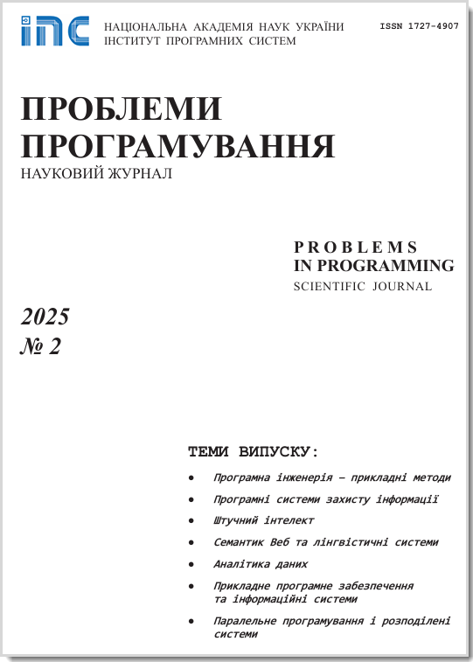

ПРОБЛЕМИ ПРОГРАМУВАННЯ – науково-технічний журнал, заснований у 1999 році Інститутом програмних систем НАН України. Видання орієнтоване на науковців, викладачів, аспірантів та фахівців у галузі програмної інженерії, комп’ютерних наук та інформаційних технологій.
Журнал висвітлює результати теоретичних і прикладних досліджень у таких напрямах: методи та засоби програмування; системне і прикладне програмне забезпечення; технології проєктування та верифікації програм; інформаційні системи та бази даних; штучний інтелект і машинне навчання; обчислювальні методи та моделювання; програмні комплекси для наукових і прикладних задач.
Видання створює платформу для обміну науковими ідеями, інноваційними підходами та практичними результатами, сприяючи розвитку сучасних напрямів програмної інженерії та інформаційних технологій.
Посилання на сайт журналу:
https://pp.isofts.kiev.ua/index.php/ojs1

Slide 51
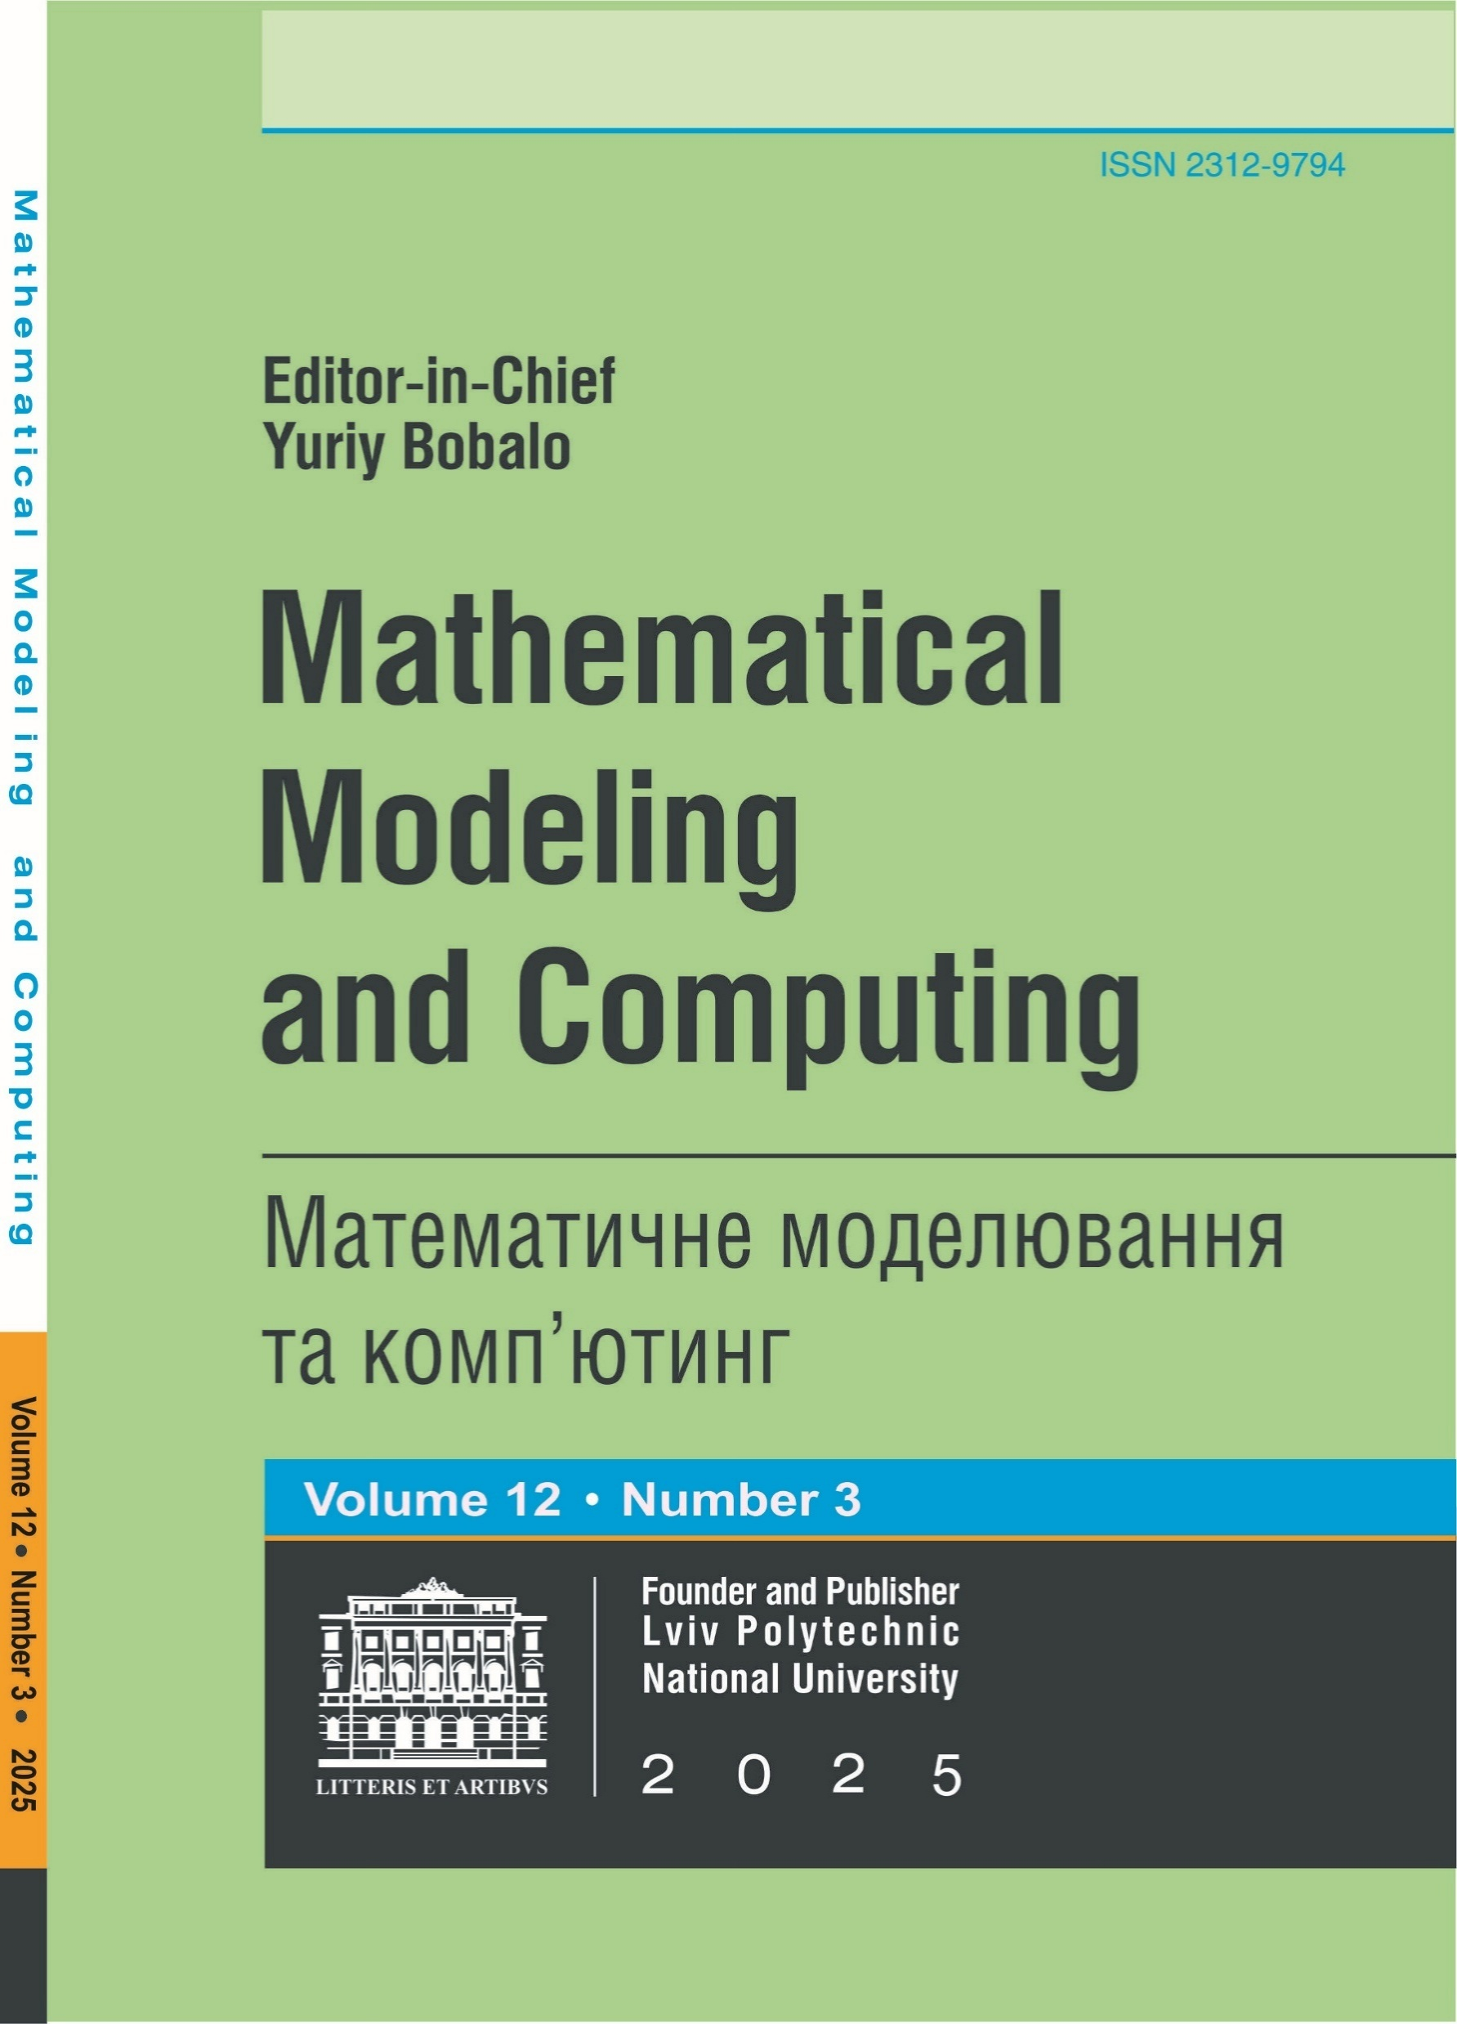

MATHEMATICAL MODELING AND COMPUTING / Математичне моделю- вання та комп'ютинг – міжнародний науковий журнал, заснований Національним університетом «Львівська політехніка» та Центром математичного моделювання Інституту прикладних проблем механіки і математики ім. Я. С. Підстригача НАН України. Видання орієнтоване на науковців, викладачів, аспірантів та практиків у галузі прикладної математики, комп’ютерних наук і моделювання складних систем.
На сторінках журналу висвітлюються результати сучасних досліджень у таких напрямках: математичне та комп’ютерне моделювання; чисельні методи та алгоритми; обчислювальні методи у фізиці, механіці та інженерії; моделювання у біології, медицині та екології; математичні основи інформаційних технологій; комп’ютерна симуляція процесів та систем; аналіз і оптимізація складних динамічних систем.
Журнал створює міжнародну платформу для обміну науковими ідеями, методами й практичними результатами, сприяючи розвитку сучасного математичного моделювання та обчислювальних технологій.
Посилання на сайт журналу:
https://science.lpnu.ua/uk/mmc/

Slide 52


CONTROL SYSTEMS AND COMPUTERS / Системи керування та комп'ютери – міжнародний науково-технічний журнал, заснований у 1973 році Інститутом кібернетики ім. В. М. Глушкова НАН України. Видання орієнтоване на науковців, викладачів, аспірантів та інженерів, які працюють у галузях комп’ютерних наук, автоматизації та систем керування.
На сторінках журналу висвітлюються результати сучасних досліджень у таких напрямах: системи автоматичного та інтелектуального керування; комп’ютеризовані системи і програмні комплекси; методи оптимізації та моделювання процесів; алгоритми обробки інформації та керування; системний аналіз та прийняття рішень; кібернетичні та інформаційні технології; застосування систем керування у промисловості, енергетиці, транспорті та обороні.
Журнал створює міжнародну платформу для обміну науковими ідеями, методами та практичними результатами, сприяючи розвитку сучасних інформаційних технологій, кібернетики та систем керування.
Архівні номери
http://usim.org.ua/?page_id=7711&lang=uk

Slide 53


КОМП’ЮТЕРНО-ІНТЕГРОВАНІ ТЕХНОЛОГІЇ: ОСВІТА, НАУКА, ВИРОБНИЦТВО – науковий журнал, заснований у 2010 році Луцьким національним технічним університетом. Видання орієнтоване на науковців, викладачів, аспірантів, студентів та інженерів-практиків, які працюють у сфері комп’ютерних наук, автоматизації та сучасних виробничих технологій.
Журнал публікує результати теоретичних і прикладних досліджень у таких напрямах: комп’ютерно-інтегровані технології та системи; автоматизація виробництва і керування технологічними процесами; інформаційні технології у промисловості та освіті; інтелектуальні системи управління; мехатроніка та робототехніка; моделювання та оптимізація складних технічних систем.
Видання створює платформу для обміну науковими ідеями та практичними результатами, сприяючи розвитку інноваційних технологій у науці, освіті та виробництві.
Посилання на сайт журналу:
http://cit-journal.com.ua/index.php/cit/

Slide 54
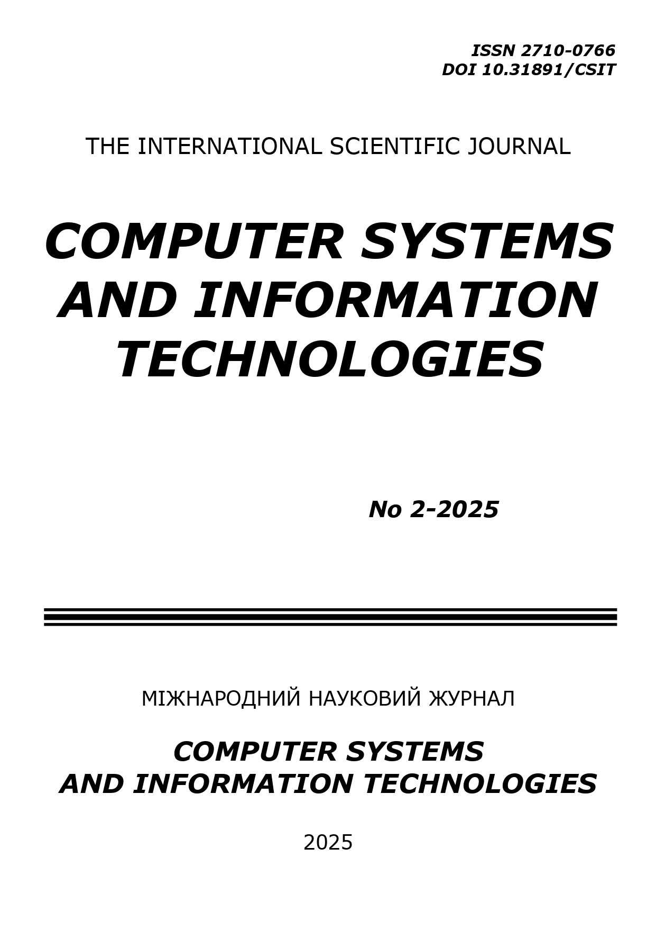

COMPUTER SYSTEMS AND INFORMATION TECHNOLOGIES / Комп’ютерні системи та інформаційні технології – міжнародний науковий журнал, заснований для публікації результатів досліджень у галузях комп’ютерних наук, інформаційних технологій, автоматизації та системного аналізу. Видання призначене для науковців, викладачів, аспірантів та інженерів-практиків.
Журнал публікує оригінальні дослідницькі статті та огляди за наступними напрямами: комп’ютерні системи та мережі; прикладне програмне забезпечення та алгоритми; інформаційні технології та обробка даних; штучний інтелект та машинне навчання; інтелектуальні системи керування та автоматизація; цифрові технології у промисловості, освіті та наукових дослідженнях.
Видання створює платформу для обміну науковими ідеями, методологіями та практичними результатами, сприяючи розвитку сучасних комп’ютерних систем та інформаційних технологій на національному та міжнародному рівнях.
Посилання на сайт журналу:
https://csitjournal.khmnu.edu.ua/index.php/csit/

Slide 55
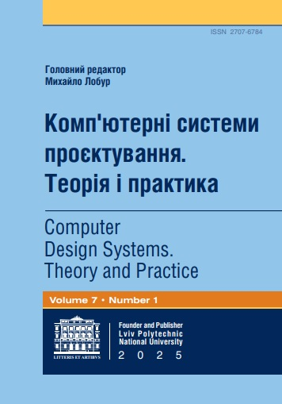

КОМП’ЮТЕРНІ СИСТЕМИ ПРОЄКТУВАННЯ. ТЕОРІЯ І ПРАКТИКА / Computer Design Systems. Theory and Practice – науковий журнал, заснований для публікації результатів досліджень у галузях комп’ютерного проєктування, інформаційних технологій та автоматизованих систем. Видання орієнтоване на науковців, викладачів, аспірантів та інженерів-практиків.
Журнал публікує оригінальні наукові та оглядові статті з таких напрямів: комп’ютерні системи проєктування та автоматизоване проектування; CAD/CAE-технології та інженерна графіка; алгоритми та програмне забезпечення для моделювання та оптимізації; інформаційні технології в інженерії та промисловості; інтегровані системи управління проєктами; цифрове моделювання та обробка даних для проєктних рішень.
Журнал створює платформу для обміну науковими ідеями, методами та практичними результатами, сприяючи розвитку сучасних комп’ютерних технологій проєктування та інженерного програмного забезпечення на національному та міжнародному рівнях.
Посилання на сайт журналу:
https://science.lpnu.ua/uk/cds/

